Slide 1
4. Proef het verschil
Over de smakelijkheid

Slide 2
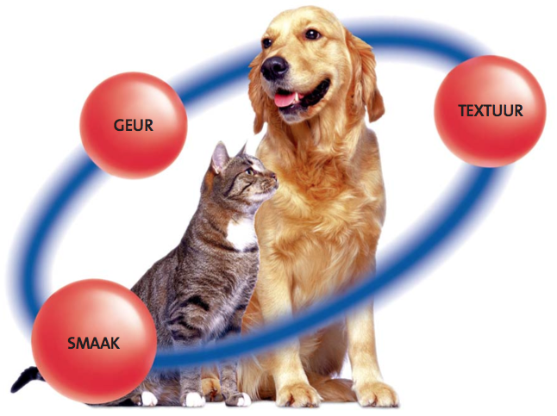
Smakelijkheid = eigenschap v h voer
Lekker vinden= reactie
Geur (reukvermogen bepaalt 75% van ons vermogen om iets te proeven)
Smaak
textuur

Slide 3
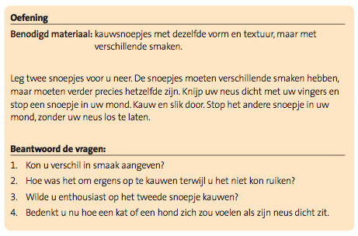
Oefening

Slide 4
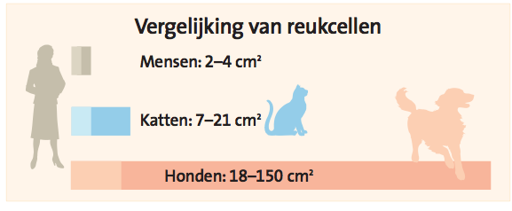
Geur

Slide 5
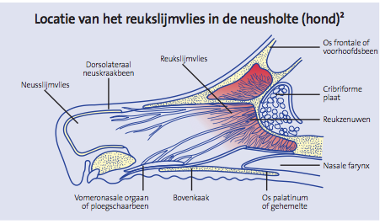
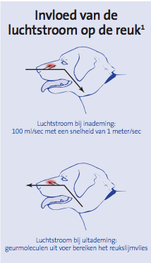
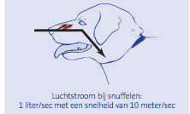

Slide 6
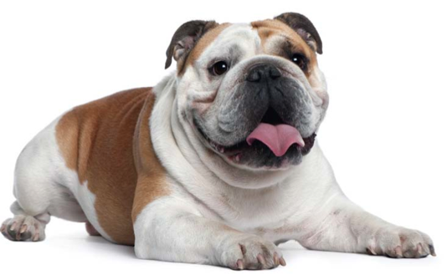
Factoren van invloed op hoe goed het dier ruikt:
Ras
Leeftijd
Mate van blootstelling
Verzadiging
Gezondheid:
  Ademhalingsziekten: hondeziekte en niesziekte
  neustumoren

Slide 7
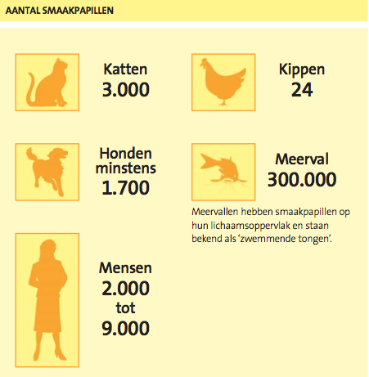
Smaak

Slide 8
Classificatie smaakneuronen
Zuur ( H > K )
Aminozuur (veel bij H & K)
Zout ( mogelijk niet bij H & K )
X – vezeleenheden (bitter)
Textuur: Hond grote brokken, Kat knapperige zachtere textuur

Slide 9
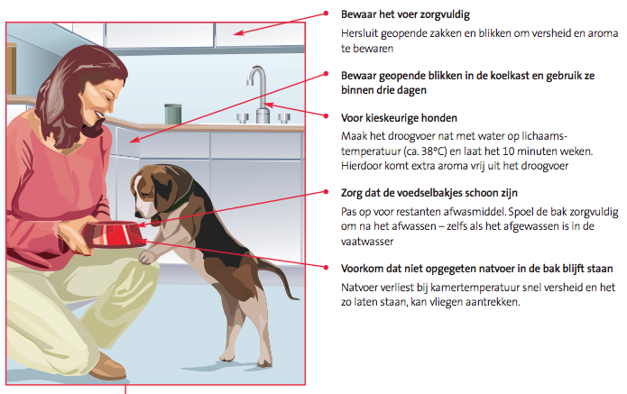

Slide 10
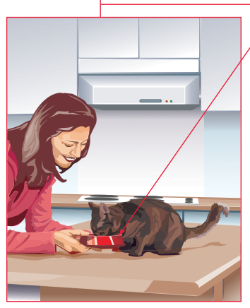
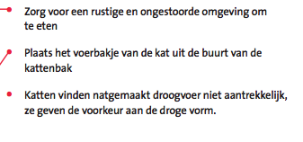

Slide 11
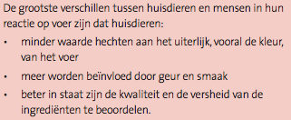
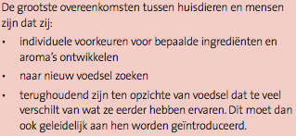

Slide 12
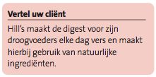
De smakelijkheid van diervoer
Lees dit deel zelf eens rustig door
Vraag: wat was digest of concentraat ook al weer?
Vlees ingrediënten, gist fermentatie: soort vleesextract; “bouillon”

Slide 13
Wetenschappelijke meting van smakelijkheid
Lees ook dit deel een andere keer eens rustig door
De Twee-Bakken Test
Duurt voor honden 30-60 minuten
Duurt voor katten 11-60 uur!

Slide 14
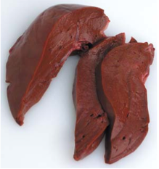
Ziekte en verlies aan eetlust: oorzaken:
Medisch, chirurgisch, medicamenteus
Hongercentrum in de hersenen is onderdrukt
Smakelijkheid versus voedingswaarde (vb lever)
Curatief en preventief voer wordt dieetvoer

Slide 15
Ziek dier stimuleren tot vreten:
Nieuw voer geleidelijk introduceren
Verwarm blikvoer tot lich. temp
Plakjes snijden
Neus schoon maken
Klein beetje blikvoer op poten of lippen
Kleine, frequente maaltijden
Voor honden: droogvoer bevochtigen

Slide 16
